Slide 1
Государственное бюджетное учреждение дополнительного образования детско-юношеский творческий центр «васильевский остров» санкт-петербурга
профориентир для учащихся с овз
средствами дополнительного образования
(из опыта работы гбу до дютц «васильевский остров»)
Исакова Ольга романовна,
заместитель директора по увр,
методист гбу до дютц «васильевский остров»
Полякова ольга геннадьевна,
заведующий имо,
методист гбу до дютц «васильевский остров»

Slide 2
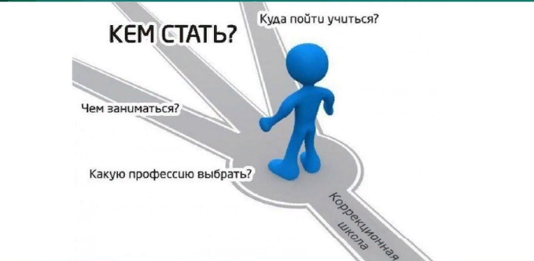
МАРШРУТЫ ПРОФЕССИОНАЛЬНОГО ОБРАЗОВАНИЯ

Slide 3

ЧТО Я МОГУ ?

Slide 4
Региональный центр АУТИЗМА
Центр социальной реабилитации инвалидов и детей – инвалидов Василеостровского района
ГБОУ СОШ Василеостровского района
ГБУ ДО ДЮТЦ «Васильевский остров»

Slide 5
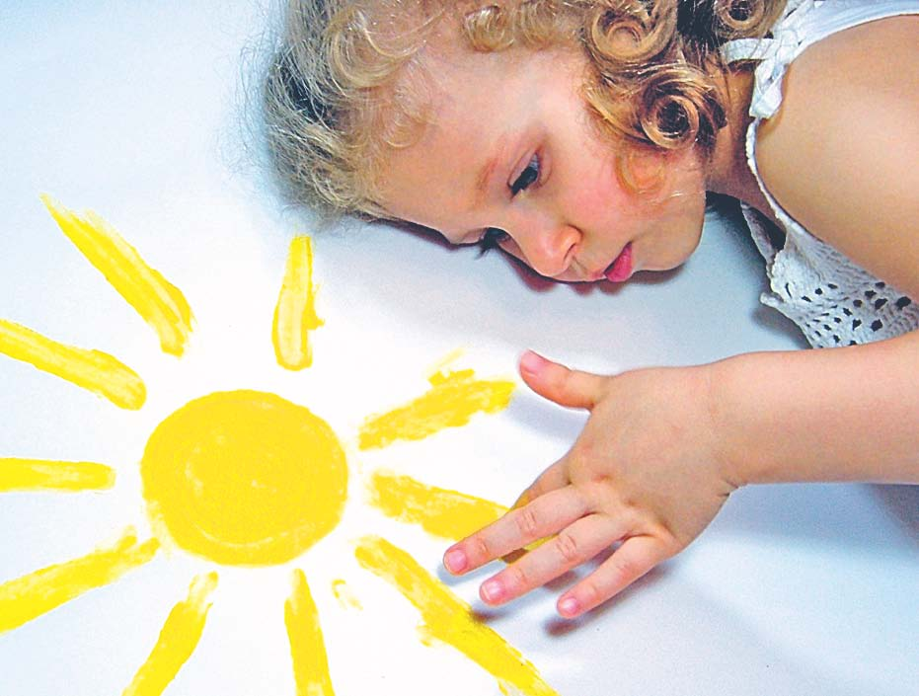
Дополнительные общеразвивающие программы для детей с ОВЗ
«Социальная адаптация средствами ДПИ»
«Занимательное макраме»
«Азбука макраме»
«Музыкотерапия для детей с ОВЗ»
«Танец и музыка вокруг нас»
«Театральные игры для детей с ОВЗ»
«Поём и играем на свирели»

Slide 6

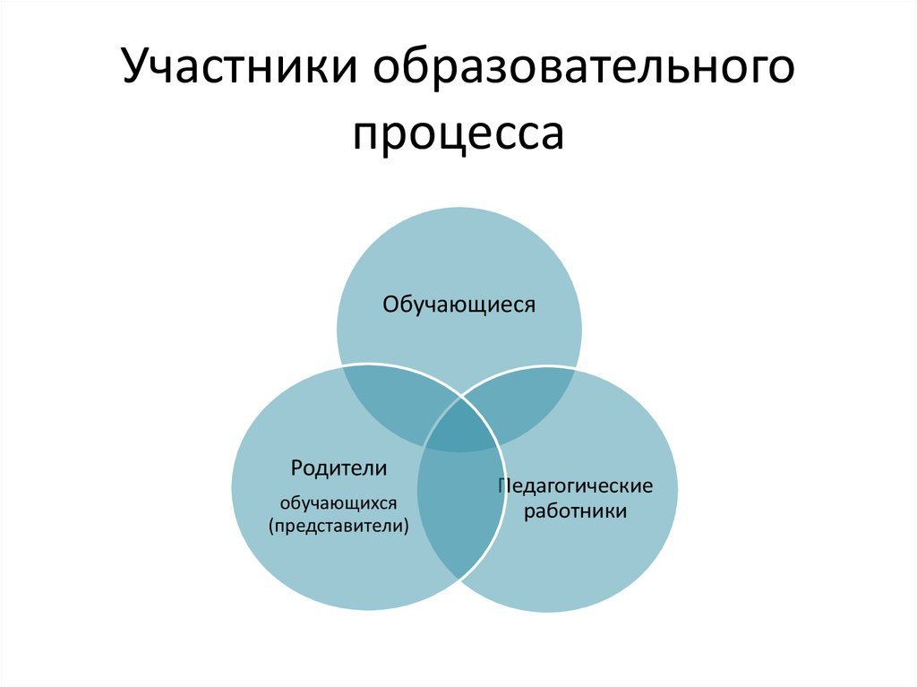
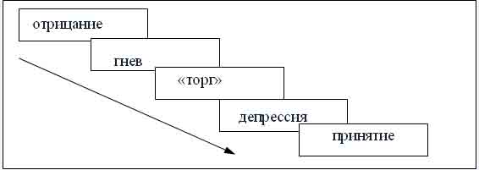
Работа с родителями

Slide 7
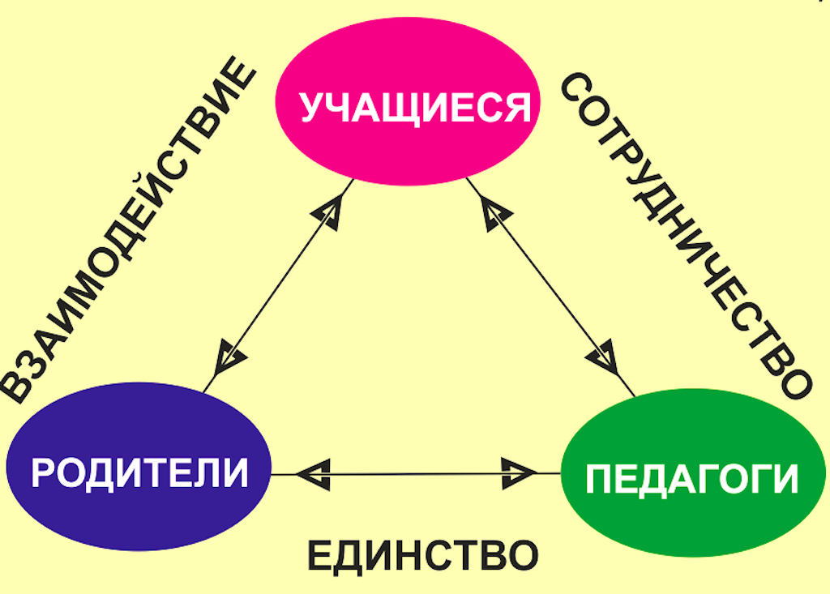

Slide 8
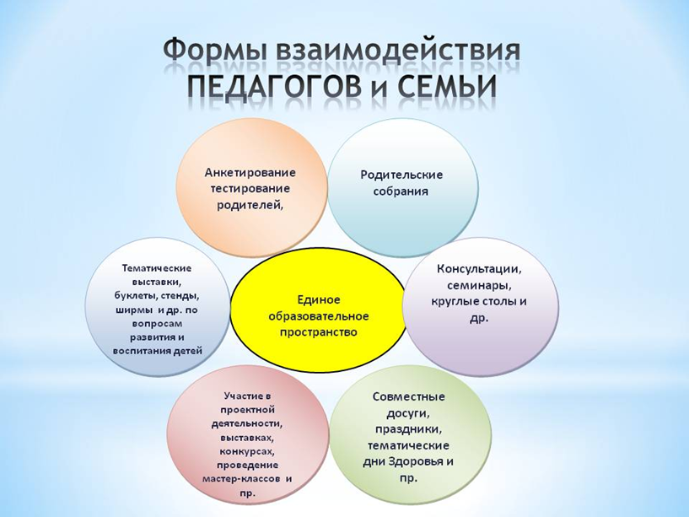

Slide 9
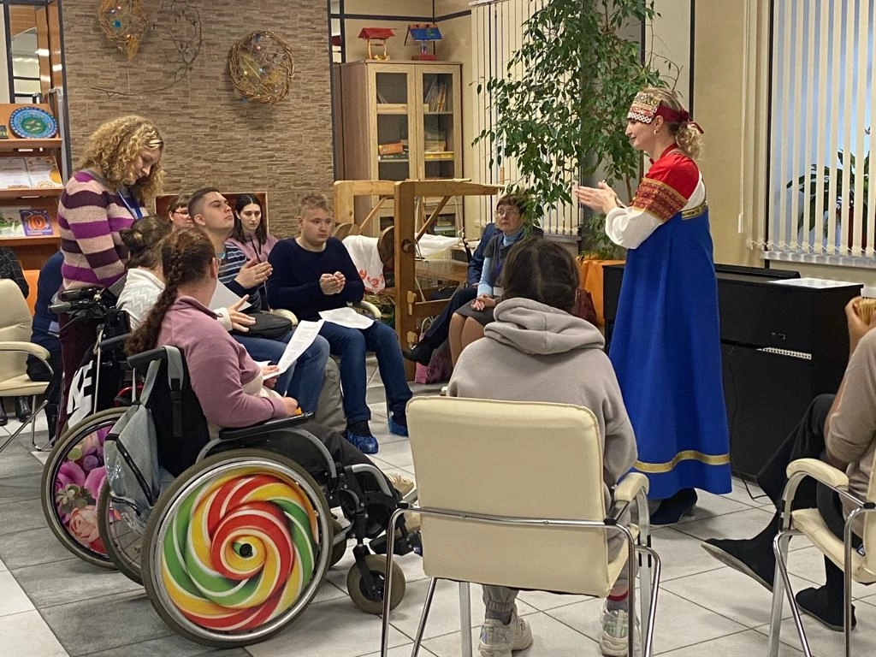

Slide 10
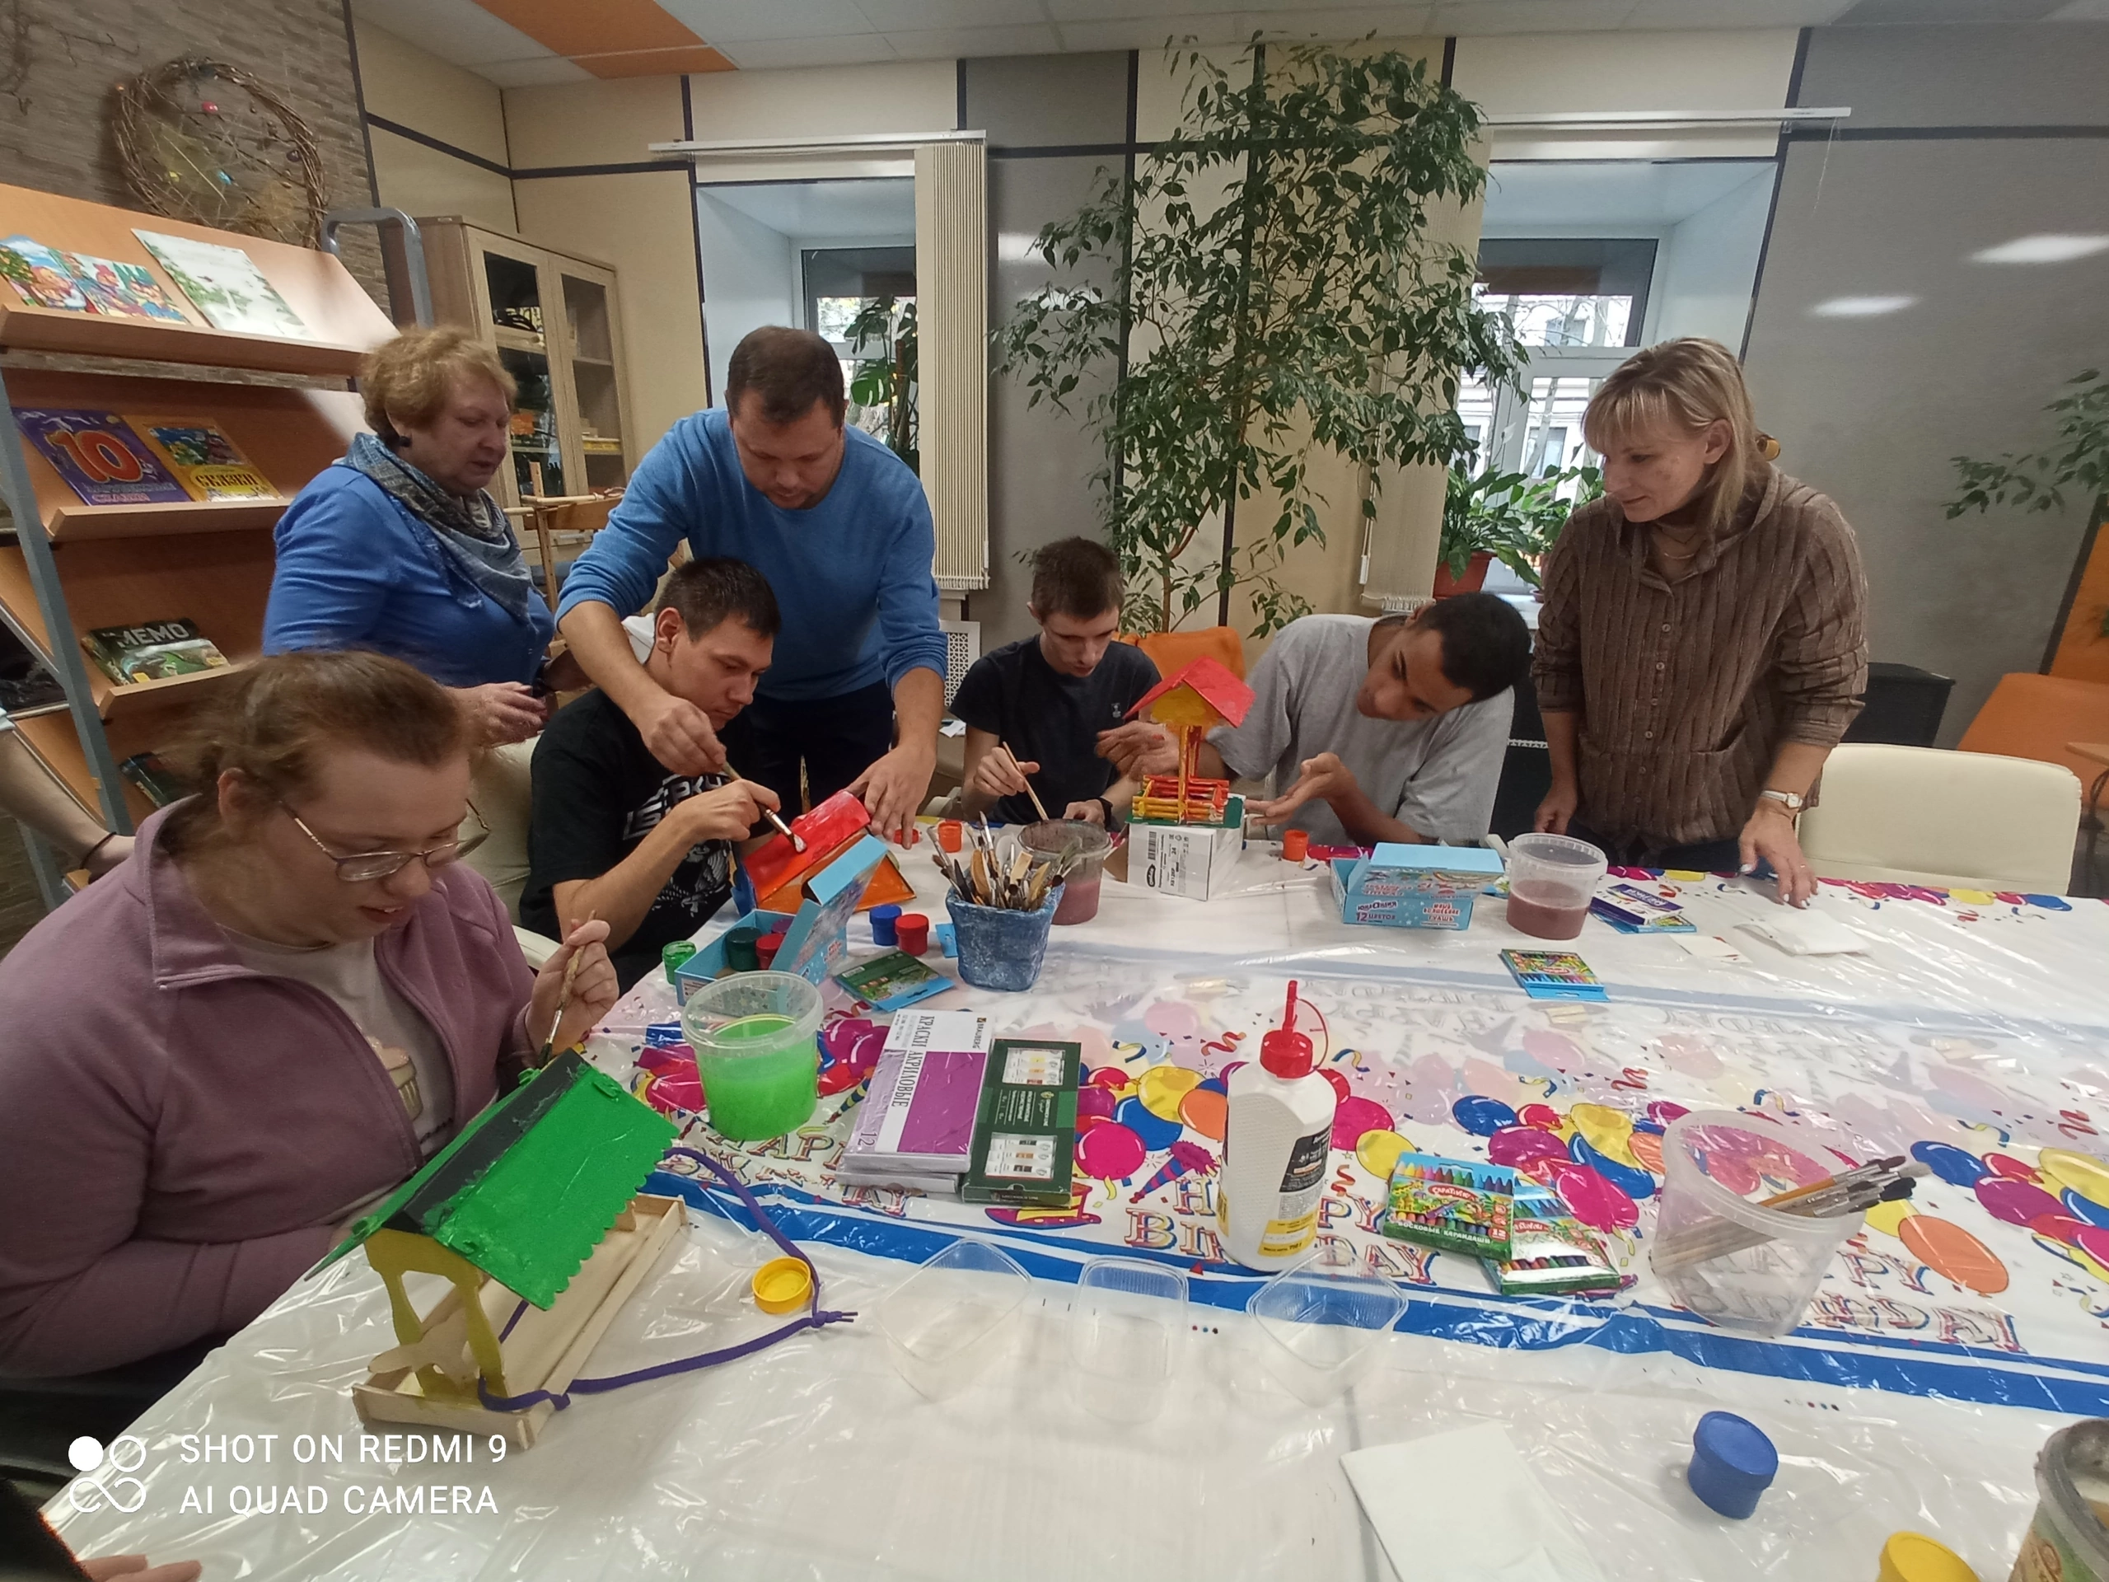
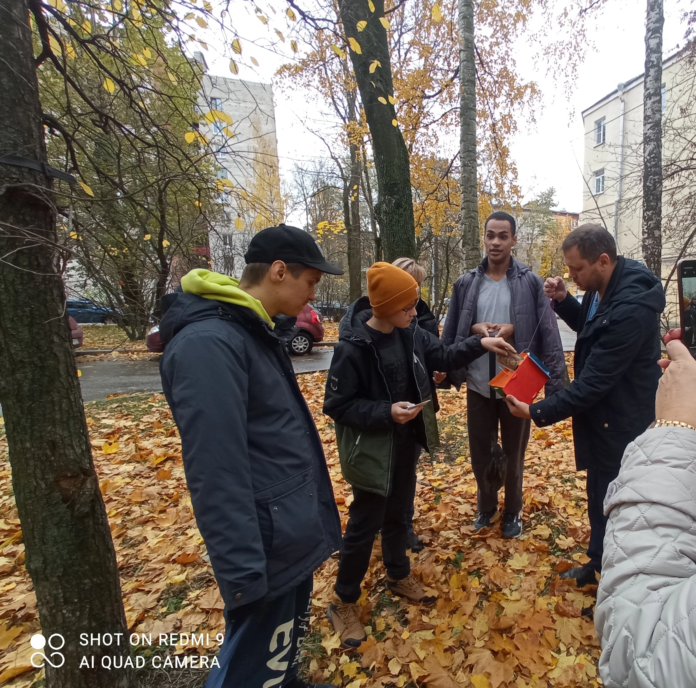
Проект «Тропа добра»

Slide 11

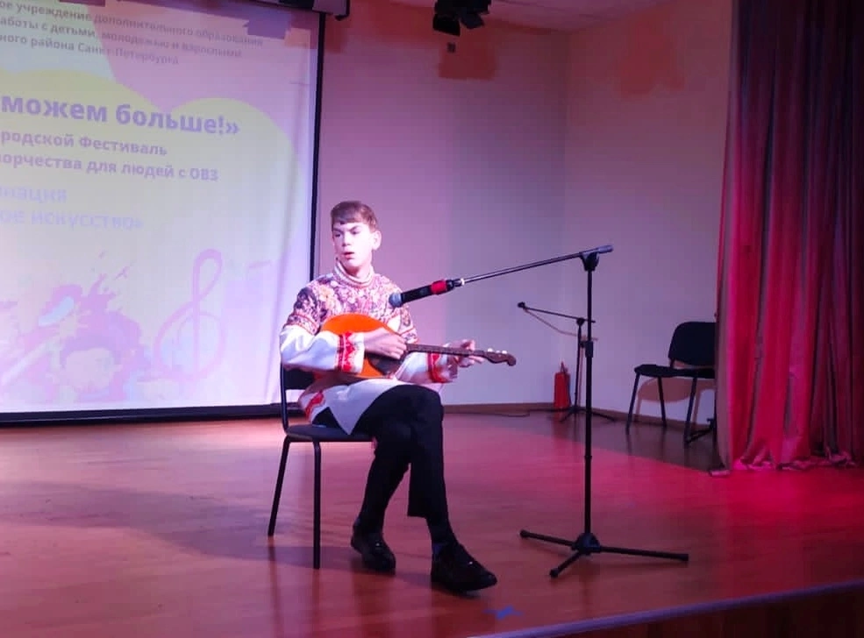


Slide 12

Основная задача – определить оптимальные для подростков с ОВЗ сферы деятельности и донести, что лучшая работа – это та, которая соответствует их умениям и знаниям
У меня растут года,
будет и семнадцать.
Где работать мне тогда,
чем заниматься?
Контакты:
http://дютц-во.рф
dutcvo@obr.gov.spb.ru

